Slide 1
Robótica Computacional
Detecção de retas e circunferências

Slide 2
Convolução e Filtragem

Slide 3

Convolução em 2D

Slide 4
Convolução em Imagem
0
1
0
Exemplo de realização de convolução:
https://www.youtube.com/watch?v=_iZ3Q7VXiGI
1
-4
1
kernel
0
1
0
0
186
167
150
154
152
182
0
0
210
190
186
162
150
145
=
0
4
222
201
186
179
140
133
…
215
199
190
188
186
150
Imagem de entrada

Slide 5
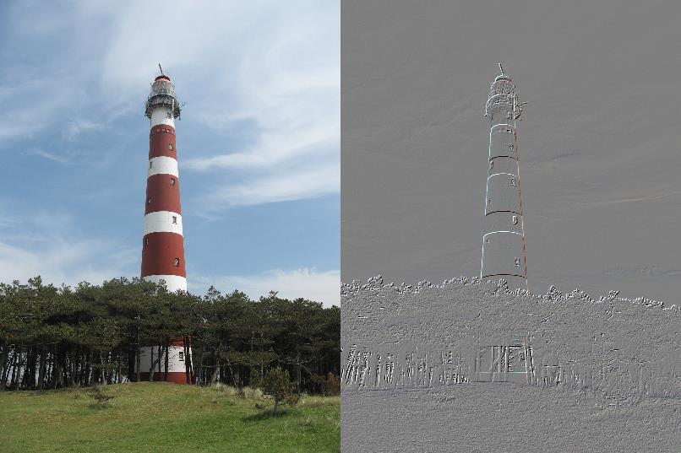
Aplicações – Efeitos especiais

Slide 6
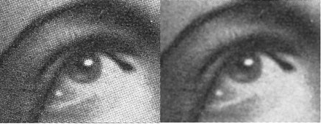
Aplicações – Recuperação da imagem

Slide 7
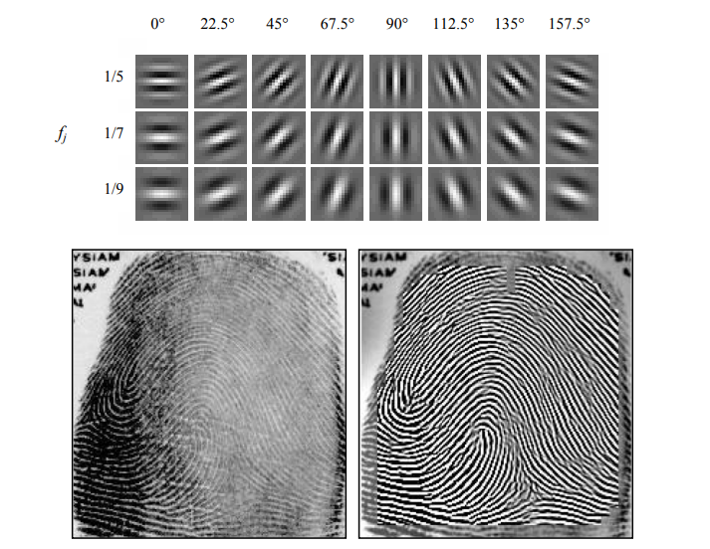
Realce de Padrões Específicos

Slide 8
Transformada de Hough

Slide 9
Transformada de Hough
Detecta formas em uma imagem
Muito usada para círculos e retas
Exige pós-processamento dos dados obtidos
Problemas: Encontra muitas retas/círculos parecidos (posição e dimensões)
Desafio: Filtragem - eliminar retas/círculos “parecidos”.

Slide 10
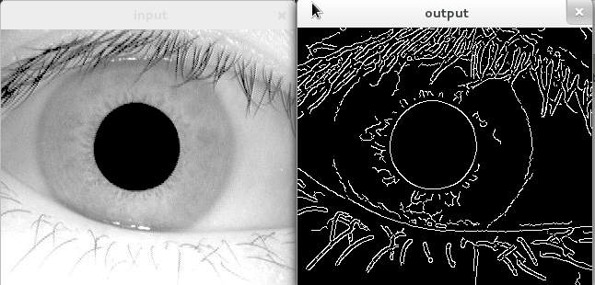
Exemplo de Detecção de Circunferências
http://stackoverflow.com/questions/10716464/what-are-the-correct-usage-parameter-values-for-houghcircles-in-opencv-for-iris

Slide 11
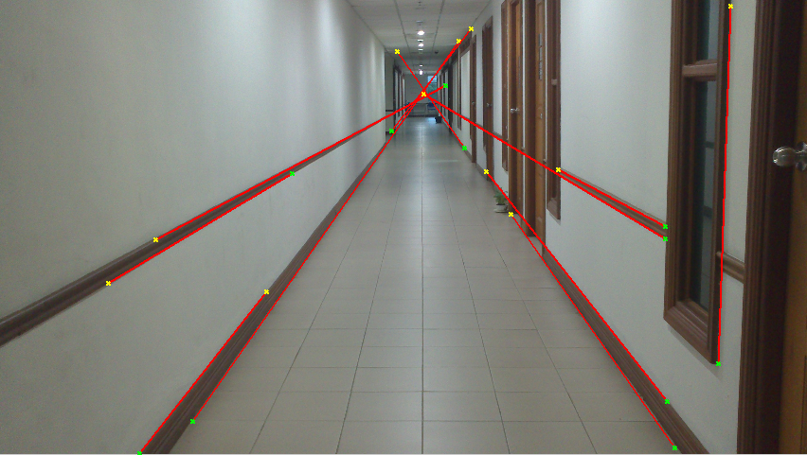
Exemplo de Aplicação da Detecção de Retas
https://www.mathworks.com/matlabcentral/answers/88166-how-can-i-find-the-intersection-point-of-hough-lines-for-vision-based-navigation?requestedDomain=www.mathworks.com

Slide 12
Localização com Marcadores Aruco

Slide 13
Visão de Alto Nível

Slide 14

Problemas em Visão Computacional

Slide 15
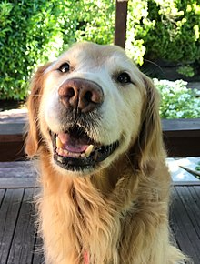
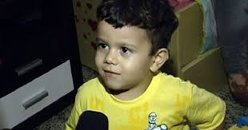
Classificação Binária
Cachorro
P(cachorro) >= P(pessoa)
Não cachorro
P(cachorro) < P(pessoa)
15

Slide 16
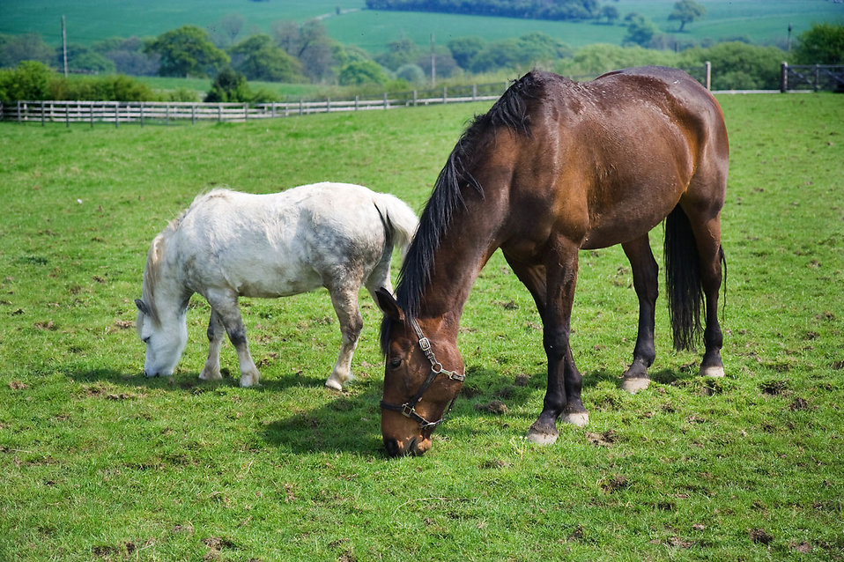
Classificação multi-classe (categórica)
P(Cachorro) = 0.7
P(Pessoa) = 0
P(Cavalo) = 0
P(Cachorro) = 0
P(Pessoa) = 0.9
P(Cavalo) = 0
P(Cachorro) = 0
P(Pessoa) = 0
P(Cavalo) = 0.6
16

Slide 17
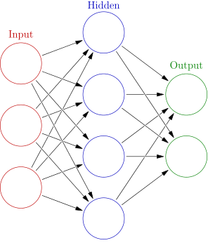
Redes Neurais
Modelo em camadas:
Cada camada processa a saída da anterior
Camadas são compostas por nós (ou neurônios) que combinam a saída da camada anterior usando uma função não linear.
A camada final retorna probabilidade de cada classe
17

Slide 18

Redes Convolucionais (imagens)
Transformações de imagens:
Convoluções
Redimensionamentos
18

Slide 19
Redes Convolucionais
Rede Neural
“padrão”
Representação da imagem
19

Slide 20
Redes Neurais – Problemas (Tamanho)
VGG19
Ano: 2014
143 milhões de parâmetros
Cerca de 93% de acurácia top-5 na ImageNet
ResNet-152
Ano: 2015
60 milhões de parâmetros
Cerca de 96% de acurácia top-5 na ImageNet
EfficientNet-B7
Ano 2019
Cerca de 97% de acurácia top-5 na ImageNet
MobileNetV2
2017
4.2 milhões de parâmetros
Cerca de 95% de acurácia top-5 na ImageNet
66 milhões de parâmetros

Slide 21
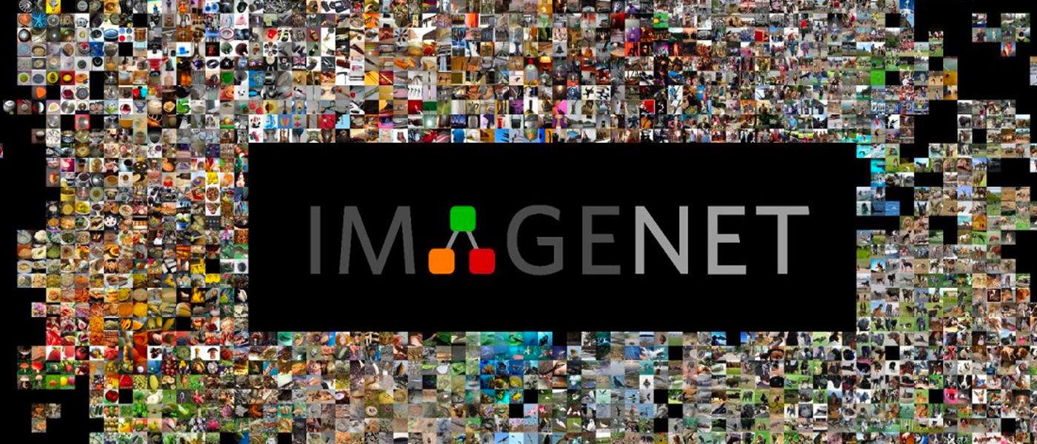
Redes Neurais – Problemas (Dataset)
14 milhões de imagens, 22.000 classes

Slide 22
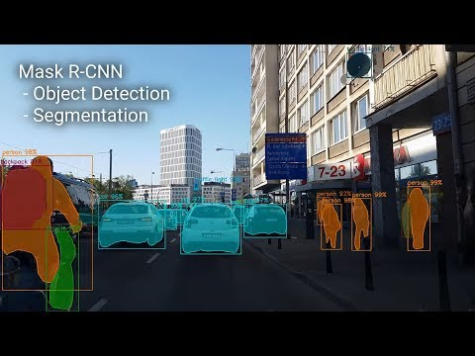
Aplicações
Mask RCNN - Segmentação de objetos - COCO
Video - artigo
22

Slide 23

Atividades Modulo 3
Atividade 01 - Convolução e Filtragem de Imagens no OpenCV
Atividade 02 - Detecção de Retas e Círculos com a Transformada de Hough
Atividade 03 - Detecção de Objetos Complexos com Redes Neurais
Atividade 04 - Pose e Transformação Coordenada Usando Marcadores Aruco
Atividade 05 - Regressão Linear

Slide 24
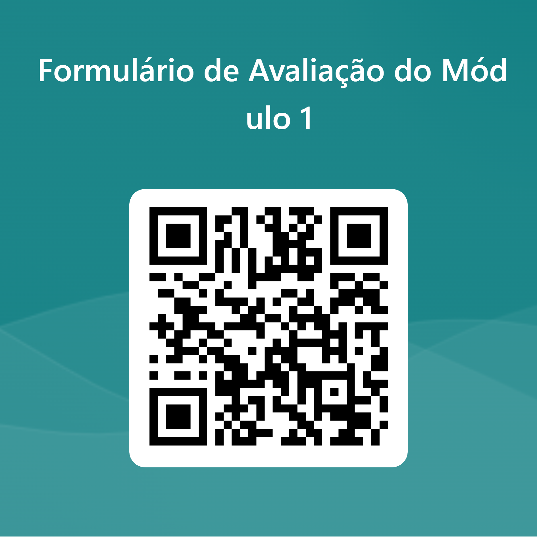
Formulário de Avaliação do Modulo 2

